Slide 1





مُبين
يُبيِّن لك قاعدة خطئك قبل أن يتكرّر
محرّك تشخيص لغويّ عربيّ يعمل داخل المتصفّح — بلا إنترنت، وبلا خادم، وبلا مفتاح
الإصدار 2.0
١٠ عائلات أخطاء
٥٠٤ مدخلاً
صفر طلب شبكة
GEN CODE TEAM · غيث صادق · أحمد حمد · تيم عامر
Notes:
افتتاح ٣٠ ثانية: «مُبين محرّك يقرأ نصّ الطالب العربي، يكشف أخطاءه، ويشرح القاعدة وراء كلّ خطأ — ويعمل بلا إنترنت.» ثم فوراً: «تفضّل، اكتب أيّ جملة بنفسك.» لا تشرح — شغّلها

Slide 2
المشكلة ليست نقص التصحيح — بل أنّ التصحيح لا يُعلِّم
الطالب يرى الخطّ الأحمر ولا يرى السبب، فيتكرّر الخطأ نفسه في النصّ التالي
ما يفعله مُبين
✓
الحلقة المكسورة اليوم
✕
فوريّ: التشخيص أثناء الكتابة، في أجزاء من الثانية
مُفسِّر: لكلّ خطأ قاعدته ودرجة ثقته، لا مجرّد تعليم عليه
متتبِّع: بصمة لغوية تُظهر أضعف العائلات والتطوّر عبر الزمن
محليّ: النصّ لا يغادر الجهاز — قرار تصميميّ لا قيد ميزانية
زمن: التصحيح اليدويّ بطيء، فتصل الملاحظة بعد أن ينسى الطالب سياق كتابته
عمق: الملاحظة تقول «خطأ» ولا تقول «لماذا»، فلا تُبنى قاعدة في الذهن
تتبّع: لا أحد يعرف أهذا أوّل مرّة أم العاشرة، فلا تُرصد الأنماط
خصوصيّة: الأدوات المتاحة ترفع نصّ الطالب إلى خوادم خارجية
مُبين تنتقل من «التصحيح» إلى «التشخيص والتفسير»
Notes:
المحكّم سيسأل: من المستفيد؟ الطالب أوّلاً (يفهم القاعدة)، ثم المعلّم (يوفّر زمن الفرز)، ثم المدرسة (بيانات). لا تذكر أرقاماً لم نقِسها

Slide 3
الفكرة في جملة واحدة
محرّك عربيّ يقرأ نصّ الطالب، يرصد عشر عائلات من الأخطاء، يشرح القاعدة وراء كلّ خطأ، ويبني بصمة لغوية تتابع تطوّره — ويكافئه على كلّ خطوة يتقدّمها
تمارين مُولَّدة
③
بصمة لغوية
②
تشخيص لا تصحيح
①
تُبنى من أخطاء الطالب نفسه — لا تمرين على ما يتقنه
خريطة مهارات تقارن الطالب بنفسه عبر الزمن، لا بزملائه
يشرح القاعدة النحوية أو الإملائية وراء كلّ خطأ، مع درجة ثقة
مكافآت وشهادات
⑥
لوحة المعلّم
⑤
جسر الفصحى
④
نقاط ومراتب وأوسمة وشهادات رقميّة قابلة للمشاركة
خريطة حرارية للصفّ وخطّة حصّة مُولَّدة تلقائيّاً
يرصد تسرّب العاميّة ويعطي المقابل الفصيح فوراً
Notes:
إن قال المحكّم «هذا مدقّق إملائي عادي»: الفرق أنّنا نشرح القاعدة، ونبني بصمة، ونولّد التمرين، ونكافئ التقدّم. المدقّق يصحّح، ومُبين تُعلِّم — وكلّه بلا إنترنت

Slide 4
كيف يعمل المحرّك — أربع خطوات
الحساب والبناء
٤
الاستدلال السياقيّ
٣
المطابقة على القواعد
٢
التقطيع والتجريد
١
مؤشّر البيان من كثافة الأخطاء الموزونة، ثم البصمة والتمارين وخطّة الحصّة
قواعد تنظر إلى ما قبل الكلمة وما بعدها: جرّ جمع المذكّر، نصب إنّ، جزم الأفعال الخمسة
٥٠٤ مدخلاً في عشرة بنوك: همزة، تاء، ألف لينة، ضاد وظاء، إملاء، عاميّة…
يُقسَم النصّ إلى كلمات وتُجرَّد من التشكيل والتطويل لتُطابَق على بنوك القواعد
قياس فعليّ — يُعاد أمام اللجنة بزرّ واحد
صفر
صفر
٥١٨٬٤٩٥
٢٫٦٢ مللي ث
مكتبة خارجيّة
طلب شبكة أثناء التحليل
كلمة في الثانية
لتحليل ١٣٦٠ كلمة
Notes:
هذه الشريحة ردّك على سؤال «هل هو ذكاء اصطناعي حقيقي أم واجهة؟» — القواعد صريحة ومكتوبة، وهذا أصدق من صندوق أسود، ويعمل دون إنترنت

Slide 5
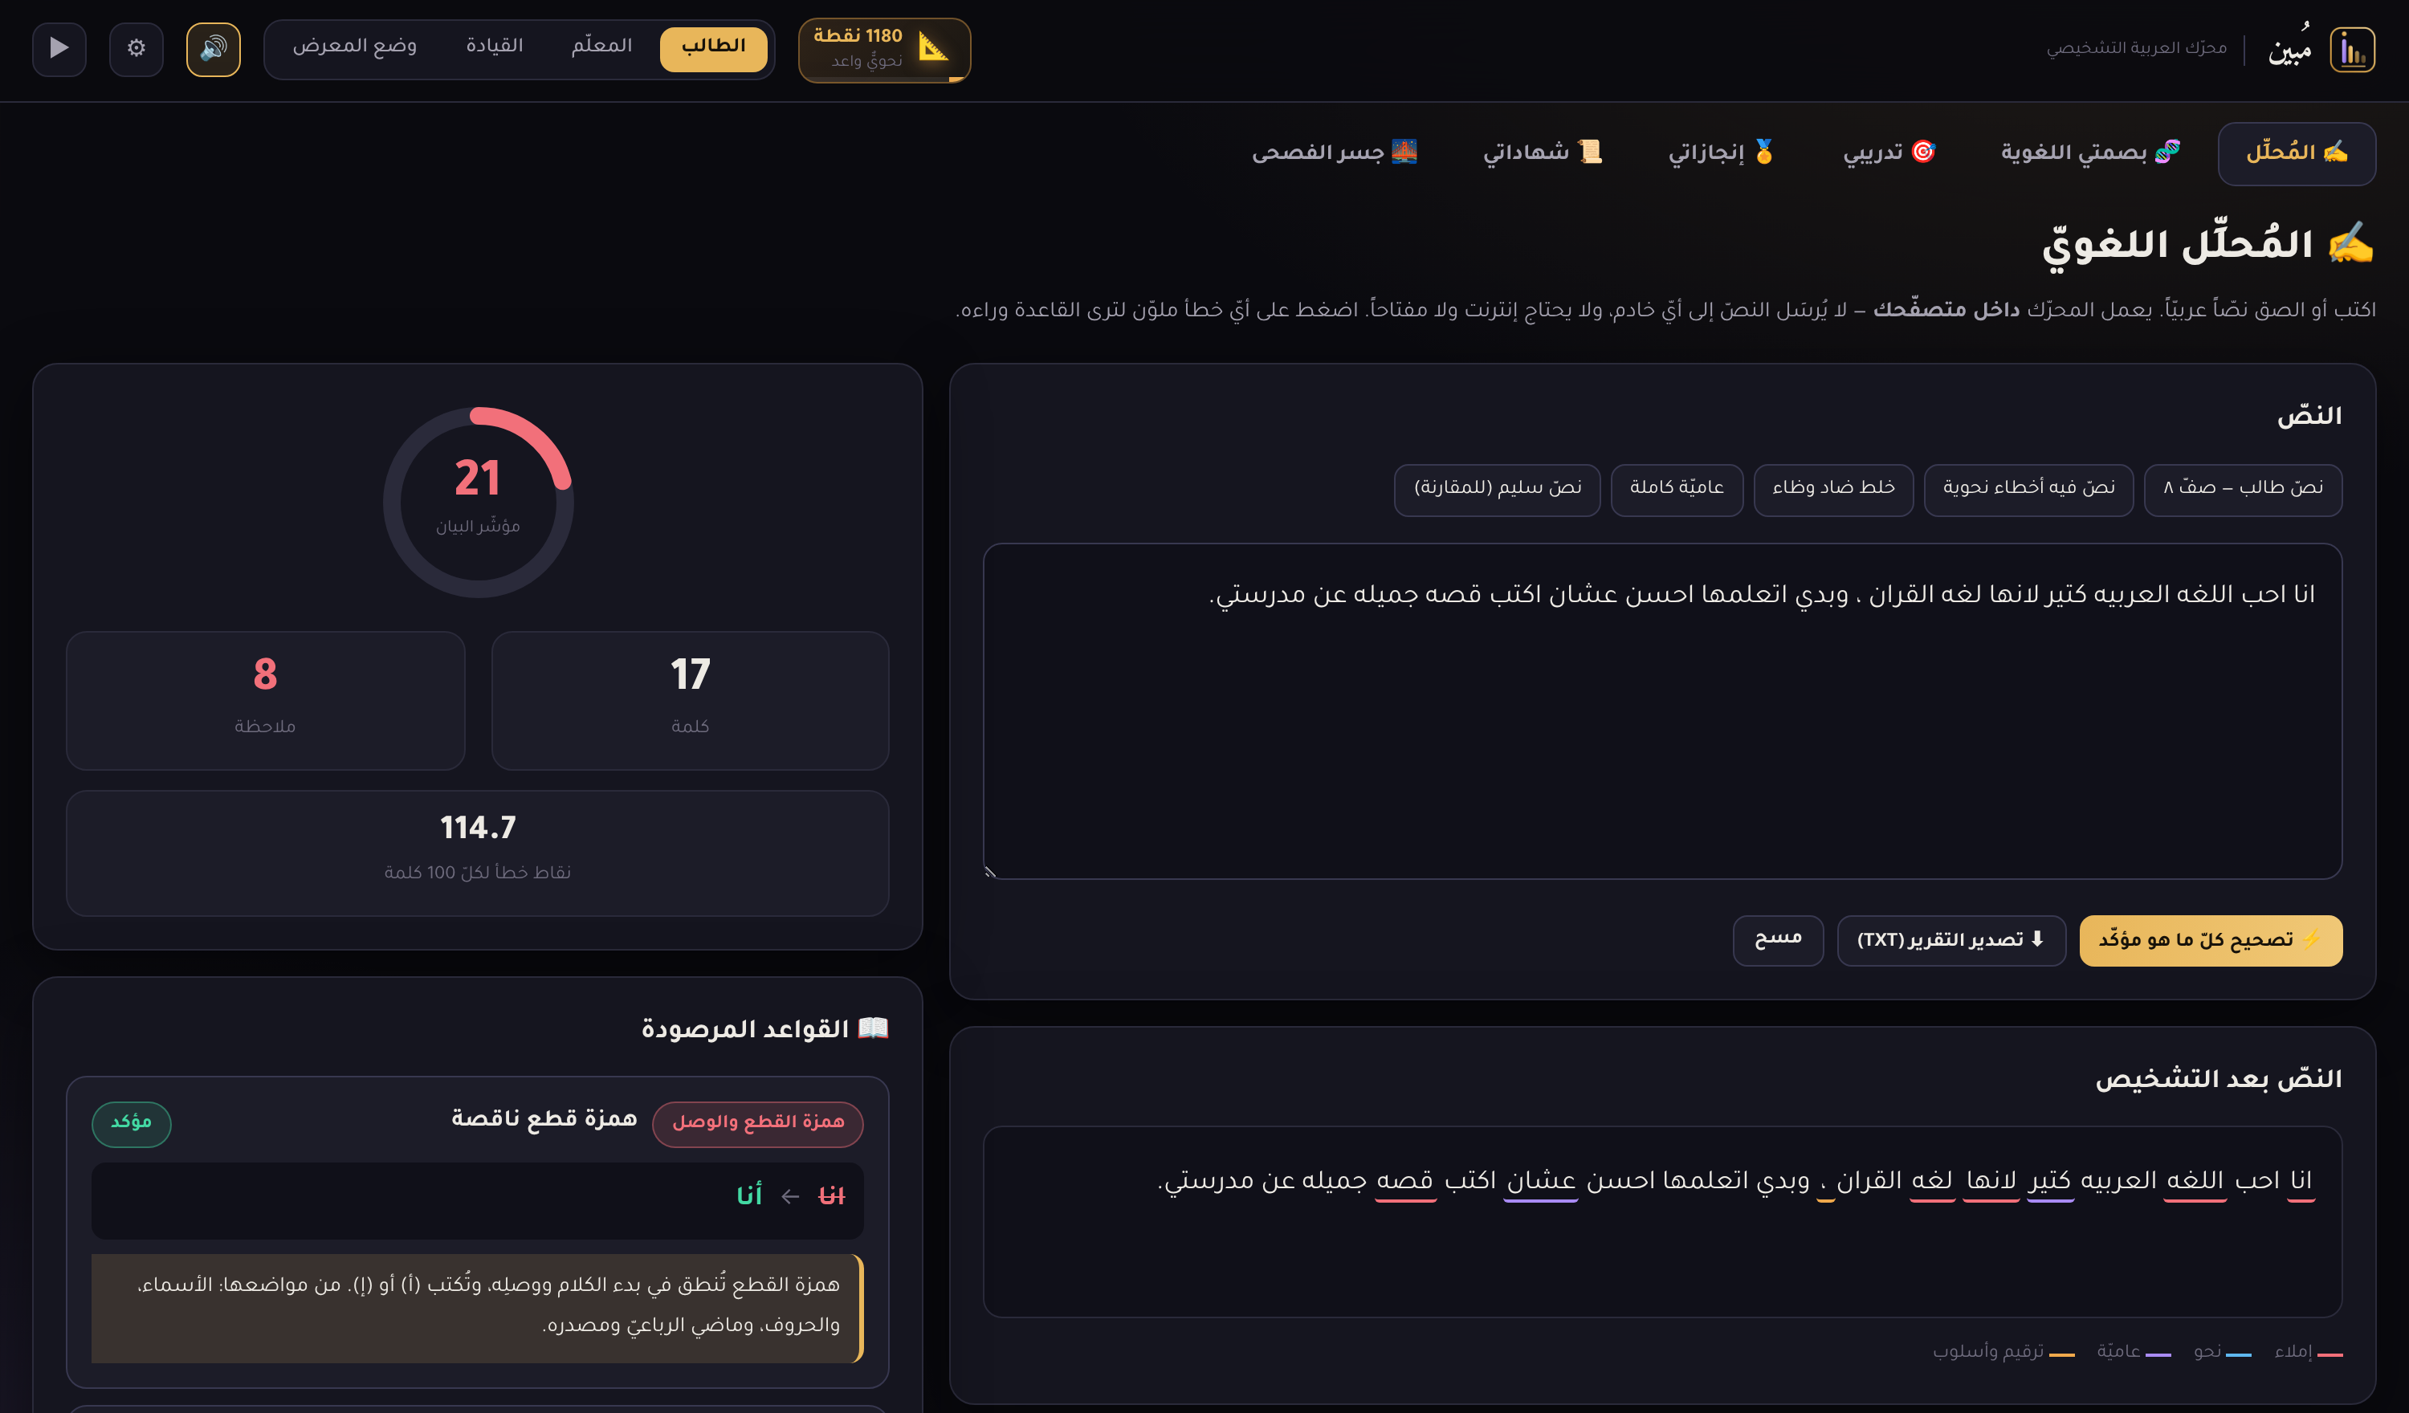
المُحلِّل — كما يراه الطالب
كلّ خطأ مُلوَّن بلون عائلته، واضغط عليه لترى القاعدة والصواب ودرجة الثقة
Notes:
اعرض الشاشة الحقيقية هنا، ثم اطلب من المحكّم أن يكتب جملته بنفسه. هذه أقوى ٢٠ ثانية في العرض كلّه

Slide 6
الجديد في الإصدار 2.0
🏅
نظام المكافآت والشهادات — ولماذا جعلناه شفّافاً بالكامل
Notes:
انتقال: «رصدنا أنّ الطالب يفهم القاعدة لكنّه لا يعود إلى التطبيق. فبنينا سبباً يجعله يعود — بلا خداع ولا نقاط مجّانيّة.»

Slide 7
سبع مراتب — من مُستكشِف الحروف إلى فارس البيان
يتدرّج الطالب بنقاط يكسبها بعمل حقيقيّ، وأربع من المراتب تفتح شهادة
👑
🏅
📐
⚔️
🛡️
✏️
🌱
فارسُ البيان
بليغٌ مُتمكِّن
نحويٌّ واعد
حارسُ الضاد
ضابطُ الإملاء
كاتبٌ مُبتدئ
مُستكشِف الحروف
٢٥٠٠ نقطة
١٧٠٠ نقطة
١١٠٠ نقطة
٦٤٠ نقطة
٣٢٠ نقطة
١٢٠ نقطة
٠ نقطة
شهادة ماسيّة
شهادة ذهبيّة
شهادة فضّيّة
شهادة برونزيّة
شفافيّة: جدول احتساب النقاط معروض كاملاً داخل التطبيق — لا نقاط مجّانيّة ولا أرقام مزخرفة. والوسام المغلق يُظهر شرطه وتقدّم الطالب نحوه، فلا شيء مخفيّ
Notes:
أهمّ جملة هنا: «لم نبنِ نظام نقاط يخدع الطالب — بنينا نظاماً يشرح له كيف كسب كلّ نقطة.»

Slide 8
النقاط والأوسمة — المحفّز مربوط بالتعلّم
١٢ وساماً بشروط معلنة
كيف تُكسَب النقطة
أوّل نصّ تُشخّصه
البداية
+١٠
🚀
إجابة صحيحة في التدريب
نصّ بلا ملاحظة واحدة
يدٌ نظيفة
+٢
🪶
مضاعف السلسلة (لكلّ إجابة متتالية)
سبع إجابات صحيحة متتالية
سبعةٌ على التوالي
+٢٥
🎯
إكمال جولة تدريب
جولة كاملة دون خطأ
لا يُقهَر
+٤٠
🛡️
جولة كاملة بلا خطأ
عشر إجابات في الضاد والظاء
قاهرُ الضاد
+٥
ظ
تشخيص نصّ (١٢ كلمة فأكثر)
خمسة عشر تسرّباً عامّيّاً
بَنّاءُ الجسر
+٢٠
🌉
نصّ بلا ملاحظة واحدة
مئة إجابة صحيحة
مِئةُ إصابة
+٨
💯
تحويل عامّيّة إلى فصحى
ثلاثة أيّام متتالية
مُثابِر
+١٥
🔥
يوم جديد في السلسلة
Notes:
النقطة المحوريّة: كلّ مصدر نقطة مربوط بفعل تعلّميّ — لا نقاط على مجرّد فتح التطبيق أو الانتظار

Slide 9
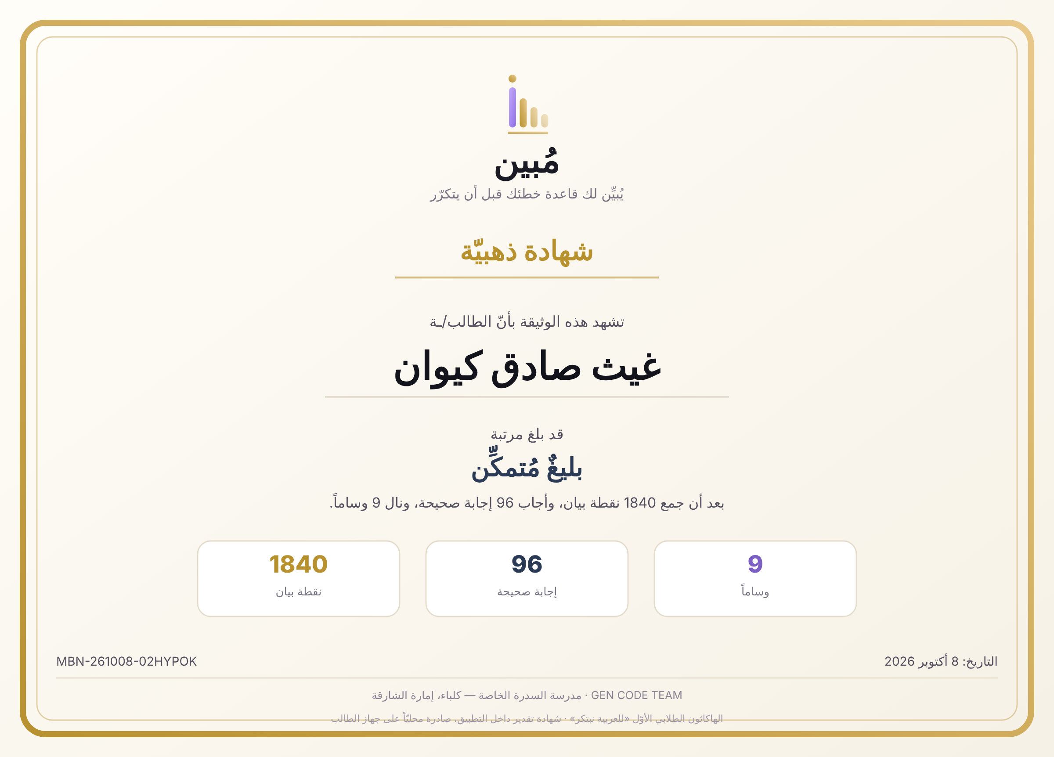
الشهادة الرقميّة — تُرسَم في المتصفّح وتُشارَك
تصدير PNG وSVG
🖼️
صورة بمقاس ٢٤٠٠×١٧٢٤ بكسل، ونسخة متّجهة للطباعة الكبيرة
مشاركة مباشرة
📤
عبر قائمة مشاركة الجهاز مع إرفاق الصورة، أو نسخ نصّ جاهز
رقم تحقّق
🔢
مشتقّ حسابيّاً من الاسم والمرتبة والتاريخ — أيّ تغيير يعطي رقماً آخر
طباعة A4 أفقيّ
🖨️
جاهزة لتُعلَّق في الصفّ أو تُرفَق بملفّ إنجاز الطالب
بصراحة: شهادة تقديريّة داخل التطبيق، لا وثيقة رسميّة. قلناها لأنّ الوضوح أبقى من التهويل
Notes:
إن سأل المحكّم عن قيمة الشهادة: نحن لم ندّعِ أنّها رسميّة، ومكتوب ذلك في الواجهة نفسها. هذا يبني الثقة بدل أن يستهلكها

Slide 10
ما أصلحناه — دقّة المحرّك قبل كلّ ميزة
راجعنا المحرّك بحثاً عن أخطاء تُضعف ثقة الطالب، وأصلحنا كلّ ما وجدناه
اختبار آليّ في متصفّح حقيقيّ
×١٫٢١
١٦
٠
٤٦
أسرع في التحليل
واجهة فُحصت
أخطاء JavaScript
حالة اختبار ناجحة
يُعاد تشغيله بأمر واحد قبل كلّ تسليم · زمن التحليل ٣٫١٧ ← ٢٫٦٢ مللي ثانية لـ١٣٦٠ كلمة
تغطية التاء المربوطة الثلاثيّة
هاء الضمير لم تعد خطأً
٧ مدخلات كانت «تُصحِّح» الكلمة إلى نفسها
«قصه» و«لغه» و«مره» كانت تفوت المحرّك
«قرأتُ كتابَه» كان يُرصد خطأً في «كتابة» — ١١ حالة من ١٢
«انتبه ← انتبه» — خطأ يُفقد الطالب ثقته بالأداة
Notes:
هذه الشريحة تميّزنا: أغلب الفرق تعرض ما أضافت، ونحن نعرض ما أصلحنا. والمحكّم يقرأ من هذا أنّنا نختبر عملنا لا نكتفي ببنائه

Slide 11
🔒
نصّ الطالب لا يغادر جهازه
ليس قيد ميزانية — بل قرار تصميميّ يزيل أكبر عائق مؤسّسيّ أمام استعمال الأداة في المدارس
صفر
صفر
صفر
صفر
مكتبة خارجيّة
مفتاح واجهة برمجيّة
حساب أو تسجيل
خادم
والحدود كذلك معلنة: مُبين يرصد عشر عائلات محدّدة عبر بنوك قواعد مُعلَنة العدد — لا كلّ خطأ ممكن في العربية. وقوله «لا ملاحظات» يعني «لا ملاحظة وفق ما يرصده». وبيانات النموذج تجريبيّة بالكامل: لا اسم طالب حقيقيّ واحد
Notes:
لا تهرب من سؤال الحدود — اذكرها أنت قبل أن يسألها المحكّم. الفريق الذي يعرف حدود أداته يبدو أكثر نضجاً من الفريق الذي يدّعي الكمال

Slide 12
مُبين
يُبيِّن لك قاعدة خطئك قبل أن يتكرّر
شراكة مع الهيئة
🤝
توسيع بنوك القواعد
📚
تجربة في فصل حقيقيّ
🏫
لنشر الأداة على مدارس الشارقة الخاصة مجّاناً
بمراجعة معلّمي اللغة العربية في المدرسة والمنطقة
صفّ واحد لفصل دراسيّ، لنقيس الأثر بدل أن نفترضه
GEN CODE TEAM · غيث صادق · أحمد حمد · تيم عامر
مدرسة السدرة الخاصة — كلباء، إمارة الشارقة
Notes:
الإغلاق: «مُبين ليست مشروع هاكاثون ينتهي اليوم — هي أداة جاهزة للاستعمال الآن، ونطلب فرصة تجربتها في فصل حقيقيّ لنقيس أثرها.» ثم اشكر اللجنة وادعُهم للتجربة على الشاشة

